Slide 1
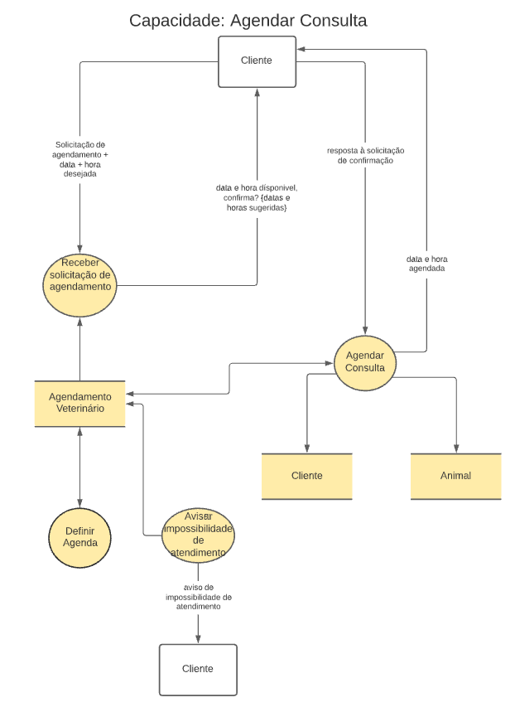
Capacidade: Agendar Consulta

Slide 2
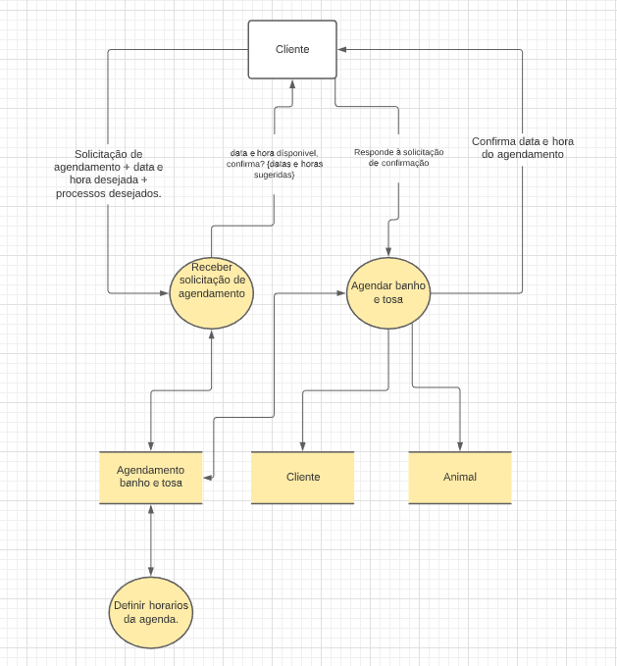
Capacidade: Agendar Banho e Tosa

Slide 3
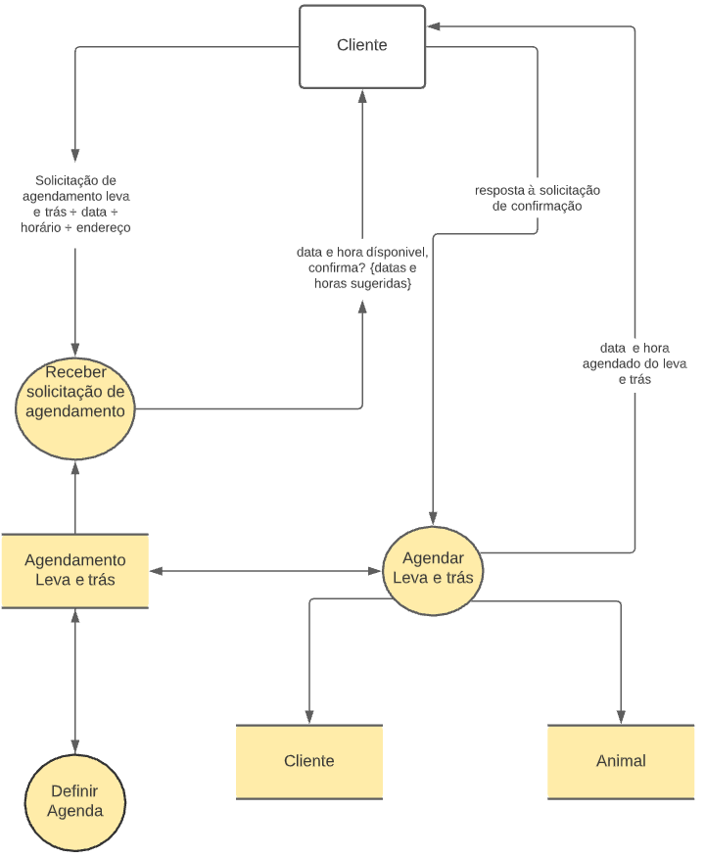
Capacidade: Agendar Leva e Trás do animal

